Slide 1

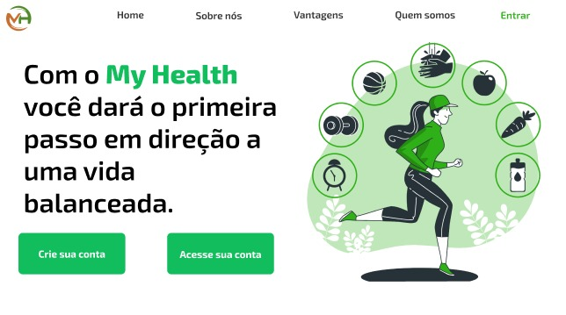


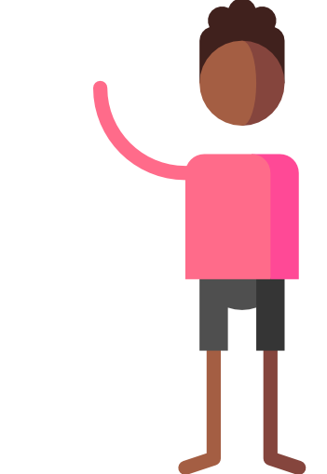



O rapaz está querendo melhorar os
seus hábitos alimentares.
A pessoas acessa o site do My Health e se cadastra.
Após realizar login, aparecerá o feed
do site, com o progresso de outros usuáios.
Com essas informações a pessoa entra no
seu perfil e estabelece os objetivos
pessoais.
Com isso é direcionada para cadastrar
a refeição desejada.
Logo após já esta disponivel a visualização dos dados especificos desta refeição.
.

